Slide 1
EL MOL
(Tema 5. Punto 4. pág. 99-100)
Física y Química E.S.O

Slide 2

FÓRMULAS QUÍMICAS
Concepto…
Indica la información cuantitativa que ofrecen las siguientes fórmulas(tienes que pensar qué tipo de sustancia se trata en cada caso)
  BaCl2 CO2 NH3 Ni2O3 SiO₂ H2
  HNO3

Slide 3
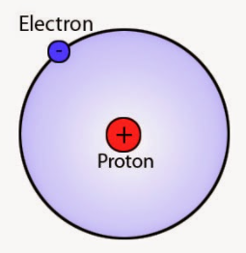


Masa atómica
Es la masa de un átomo.
Piensa en un átomo de ${}_{1}^{1}H$ (protio)
Ya que la masa del electrón es muy inferior a la del protón y neutrón puede considerarse que la masa de un átomo es suma de las masas de los p⁺ y n⁰ que lo constituyen.
-¿Cuál será su masa atómica expresada en kg?
M(${}_{1}^{1}H$) ≈ m_{p+} =1,67·10⁻²⁷ kg (se desprecia en el cómputo la masa del e⁻ por ser tres órdenes de magnitud menor)
-¿Cuál será su masa atómica expresada en unidades de masa atómica (uma o u)?
M(${}_{1}^{1}H$)≈1 uma

Slide 4
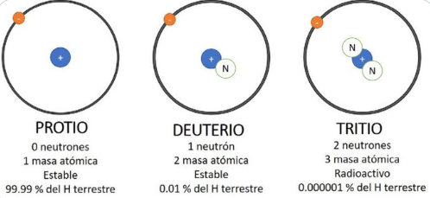
Masa atómica
Recuerda: 1 uma es la unidad de masa a escala atómica y viene equivaliendo a la masa de un protón (p⁺)
1 uma ≈ m_{p+} =1,67·10⁻²⁷ kg
Piensa ahora en el elemento HIDRÓGENO. Está constituido por tres isótopos estables: protio, deuterio y tritio.
¿Qué masa tendrá el elemento hidrógeno? (Calcúlalo) ¿Qué has hecho para averiguarlo?
Consulta la masa atómica del elemento hidrógeno en la tabla periódica. ¿Qué valor tiene? ¿En qué unidades se expresa? ¿Qué representa ese valor?

Slide 5
Masa atómica
¿Aclaración?. En realidad, la masa de un elemento (media ponderada de las masas de sus isótopos) es una masa relativa a la masa de un patrón (1/12 parte de la masa del isótopo de C-12). [Contenido de 1º Bach]. Realmente es una masa relativa y no lleva unidades.
Para simplificar, vamos a ponerle unidades de uma, pero no es del todo correcto.
-En realidad: M(H)=1,008
-Para simplificar: 1,008 uma

Slide 6
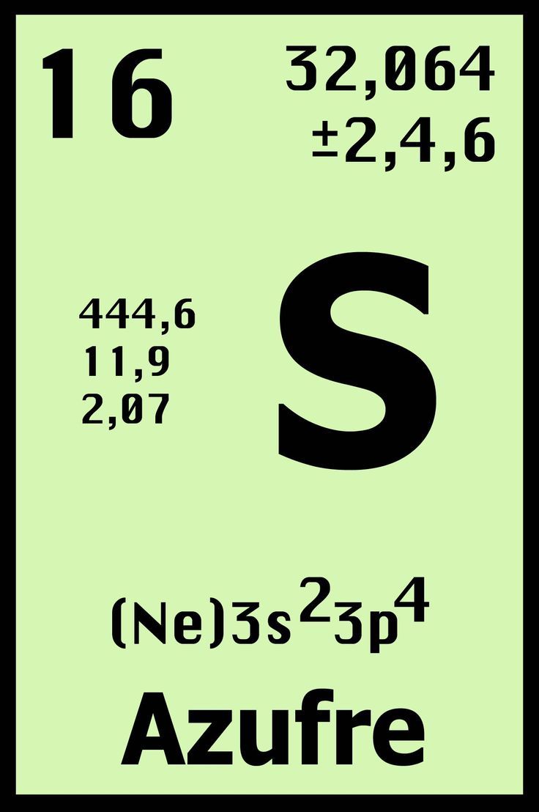
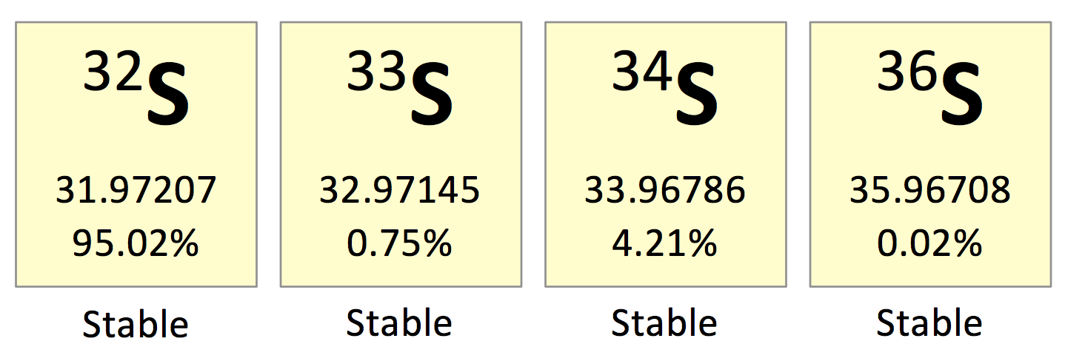
MASA ATÓMICA
RECUERDA: La masa atómica es un dato que aparece en la tabla periódica y que se obtiene calculando la media ponderada de las masas de todos los isótopos estables de un elemento químico. Se mide en uma (u) (¿Qué es 1 uma? ¿A qué equivale?)
REPASA: La masa atómica del azufre es 32,064
Muy cercana a la de su isótopo más
abundante (azufre-32). ¿En qué unidades se expresa? ¿Qué representa esta masa atómica?

Slide 7
MASA MOLECULAR (M)
Es la masa de una molécula (sustancias moleculares) o de “unidad-fórmula” (cristales iónicos o covalentes)
Se calcula como suma de las masas atómicas de todos los elementos que forman parte de la fórmula química de una determinada sustancia pura. Se mide en “unidades de masa atómica (u)” (1u=1,67·20⁻²⁷ kg)
Por ejemplo, la masa molecular del agua será:
M(H₂O)=2x1,008+1x16=18,016 u
(masa de una molécula)
Por ejemplo la masa molecular del cloruro de bario será:
M(BaCl₂)=1x137,32+2x35,453=208,23 u
(masa de una “unidad fórmula”)

Slide 8
MASA MOLECULAR
Calcula las masas moleculares de las siguientes sustancias. Indica si la masa calculada es la masa de una molécula o la masa de una unidad-fórmula
    H2
    C6H12O6 (glucosa)
    O₃ (ozono o trioxígeno)
    Ca(OH)₂
    Al2(SO4)3
    Ca3(PO4)2

Slide 9
EL MOL
Cualquier porción de materia, por pequeña que sea contiene miles de millones de partículas (átomos, moléculas, iones….)
Cada átomo o molécula es muy pequeño y pesa muy poco si lo medimos en gramos. ¿Puedo coger un átomo con pinzas y medirlo? ¿Qué mínima cantidad de sustancia puedo coger y pesar sin cometer excesivo error?
Para resolver este problema se definió el mol como la unidad internacional de cantidad de sustancia.

Slide 10

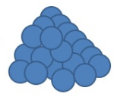

EL MOL
Mundo microscópico
Mundo macroscópico
-Átomos/moléculas/iones
-Escala: uma
-Cantidad de sustancia apreciable
-Escala: gramos
¿Cuántos átomos de C-12 (por ejemplo) necesitaríamos reunir para que su masa sea, no 12 uma (mundo microscópico), sino 12 g (mundo macroscópico) y, de este modo, poderlo pesar?
Es decir, un N_{A} de átomos de C
NOTA-Puede comprobarse (reiterando el procedimiento) que se obtiene siempre un resultado idéntico para cualquier átomo o molécula. Es decir, si tomamos un número de gramos igual al peso atómico o molecular, expresado en gramos, nos aseguramos que en esa cantidad tenemos el Número de Avogadro de unidades elementales (átomos, moléculas...).

Slide 11
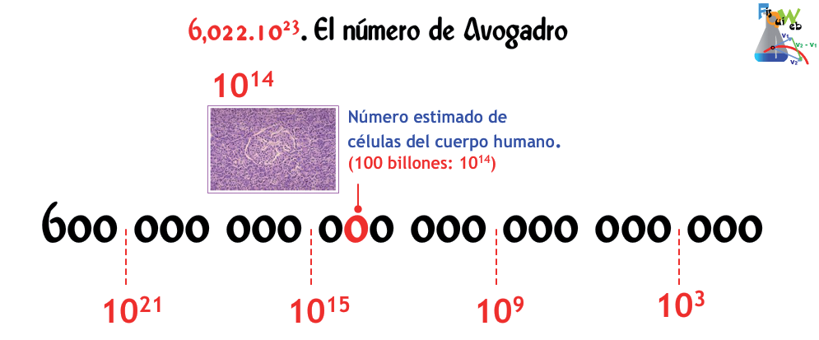
EL MOL...haciéndose cargo del orden de magnitud
-¿Cuántos habitantes hay en la Tierra?
Siete mil millones, es decir, 7·10⁹ habitantes
-¿Cuántos átomos de carbono hay en 1 mol de carbono?
Casi un billón de billón, es decir:

Slide 12
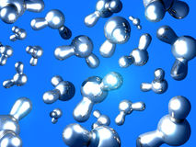
EL MOL. Recapitulando
1 mol de cualquier sustancia contiene un número muy grande de partículas. ¿Cuánto de grande? Estamos hablando de una colectividad de 6,022· 10²³ partículas (esta colectividad así definida es apreciable y medible con los instrumentos de medida ordinarios).
1 mol son 6,022· 10²³ partículas (átomos, moléculas, iones, etc.)
A esta cantidad se le llama Número de Avogadro (N_{A})
RECUERDA 1 mol = 6,023·10²³ partículas=N_{A}

Slide 13
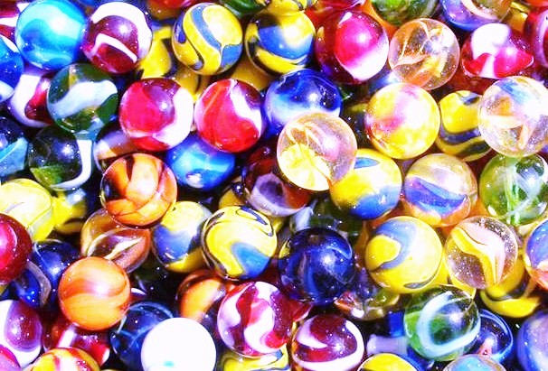
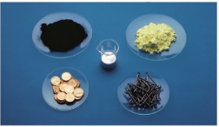
Si esparciéramos un mol de canicas sobre la superficie terrestre ¡Formaríamos una capa de casi 5 km de espesor!
Pero no hablamos de canicas, sino de átomos, moléculas, iones.
Si las canicas fuesen átomos, entonces el mol vendría siendo una cantidad de sustancia manejable como la de la figura.

Slide 14
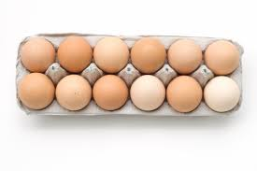
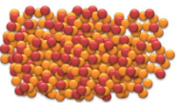
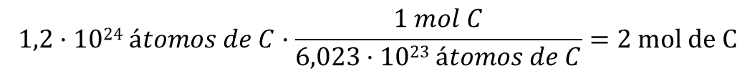

EL MOL ES UNA COLECTIVIDAD DE PARTÍCULAS COMO LO ES UNA DOCENA DE HUEVOS
1 docena de huevos=12 huevos
Si te regalan 54 huevos, ¿cuántas docenas de huevos tienes?
$$54 huevos·\frac{1 docena}{12 huevos}=4,5 docenas$$
1 mol = 6,023·10²³ partículas
Si en una muestra hay 1,2·10²⁴ átomos de carbono, ¿cuántos moles de átomos de carbono tienes?
$$1,2·1024 átomos de C·\frac{1 mol C}{6,023·1023 átomos de C}=2 mol de C$$

Slide 15
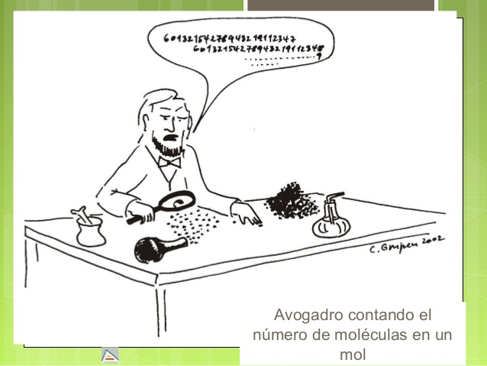
Otra forma de verlo…
Número de partículas (huevos) = n. N_{A}
Número de moles (docenas) Número de Avogadro (6,022 x₁₀²³) (huevos que hay en una docena)
Al comparar el número N de entidades (átomos, moléculas, etc.) que hay en cierta cantidad de una sustancia con N_{A} (constante de Avogadro) calculamos el número de moles. Es como si nos piden calcular cuántas docenas de huevos de gallina son 30 huevos. Para saberlo dividimos en nº de huevos (N) entre el nº de huevos que hay en una docena (N_{A} ) y así obtendríamos el nº de docenas (n)

Slide 16
¿Cuántas moléculas de agua hay en 0,65 moles de agua?
6,022.10²³ moléculas de H2O
0,65 mol H2O X
=3,91.10²³ moléculas de H2O
1 mol de H2O
¿Cuántos átomos de hierro hay en 0,25 mol de hierro?
6,022.10²³ átomos de Fe
=1,51.10²³ átomos de Fe
0,25 mol Fe X
1 mol de Fe

Slide 17
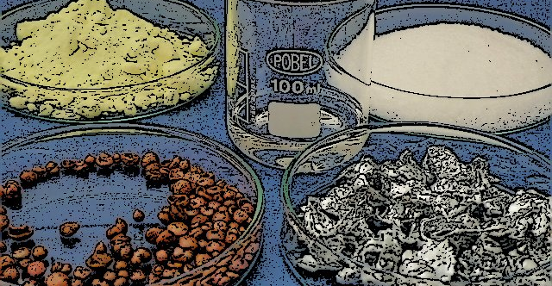
¿CUÁNTO PESA UN MOL?: CONCEPTO DE MASA MOLAR

Slide 18
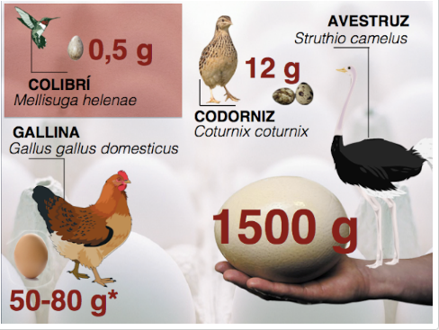
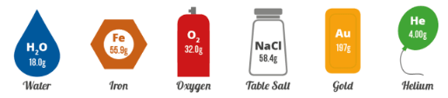
No todos los moles pesan lo mismo…masa molar
-Según qué tipo de huevos tenga la docena, ésta tendrá diferente masa.
Una docena de huevos de avestruz tiene más masa que una docena de huevos de codorniz.
-Según de qué tipo de entidades esté constituida cada sustancia, el mol pesará distinto:Así, un mol de agua pesa 18 g, mientras que un mol de glucosa pesa 10 veces más, es decir, 180 gramos.
La masa de un mol (MASA MOLAR) equivale a la masa atómica o molecular expresada en gramos.
MASA MOLAR----→ g/mol

Slide 19
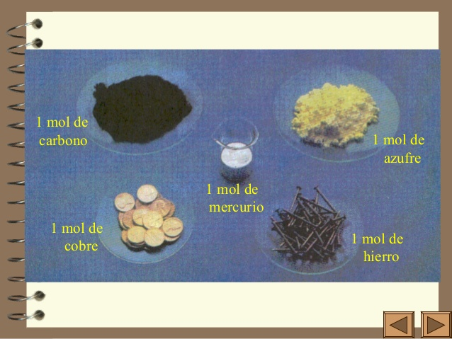
m(g)= n · M
Masa en gramos número de moles masa molar (g/mol)

Slide 20
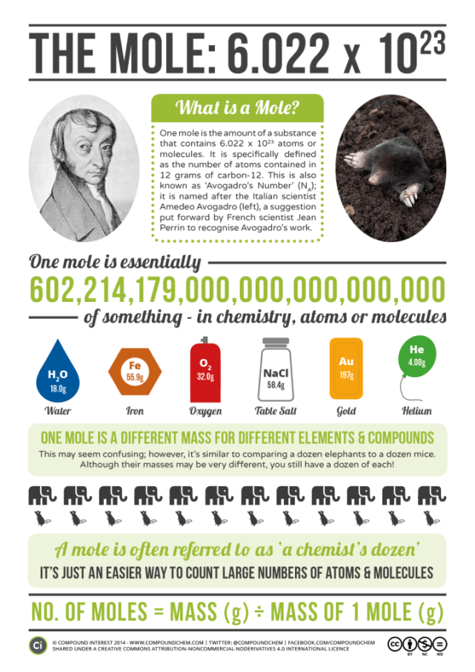
Para repasar, estudia la siguiente infografía (visitar enlace):
http://www.compoundchem.com/wp-content/uploads/2014/10/Avogadro-The-Mole-723x1024.png

Slide 21
¿Cuánto pesan 0,25 moles de sal de mesa (NaCl)?
Primero tenemos que calcular la masa molar del NaCl:
    M(unidad fórmula)= 23 + 35,5= 58,5 uma
M molar=58,5 g/mol (mismo valor numérico pero unidades de g/mol)
- Después recurrimos a factores de conversión:
58,5 g NaCl
0,25mol NaCl x
=14,6 g NaCl
1mol NaCl

Slide 22
Cuántos moles hay en 25 g de sílice (SiO₂)
Averiguamos la masa molar del SiO₂
  M(unidad fórmula)= 28+ 16 x 2= 60 uma
  M molar= 60 g/mol
1mol sílice
25 g sílice x
= 0,42 mol sílice
60 g sílice

Slide 23
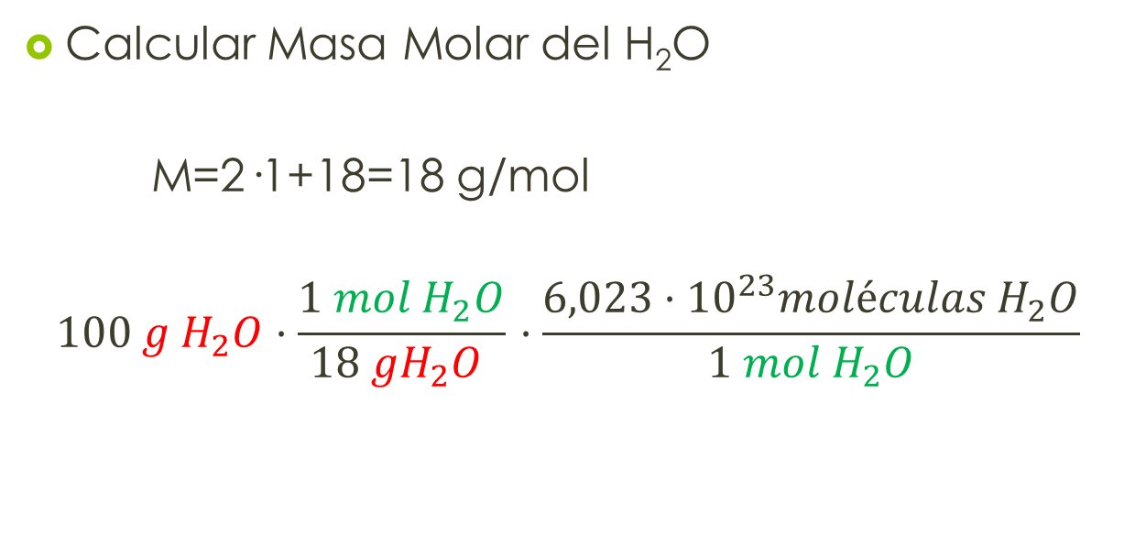
Cuántas moléculas hay en 100 g de agua (H₂O)
Calcular Masa Molar del H₂O
M=2·1+18=18 g/mol
$$100 g H_{2}O·\frac{1 mol H_{2}O}{18 gH_{2}O }·\frac{6,023·{10}^{23}moléculas H_{2}O}{1 mol H_{2}O}$$

Slide 24
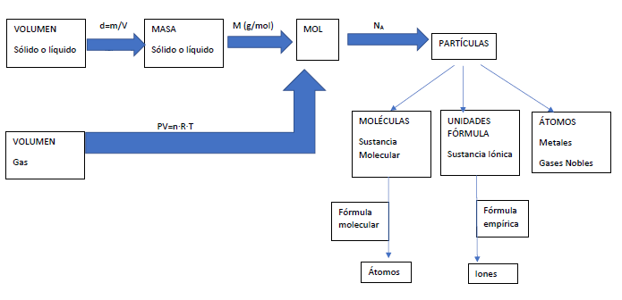
Esquema que debes seguir para hacer cálculos cuantitativos
Aclaraciones.
-La parte izda de este esquema se trabajará en 1º Bach
-Fíjate que el mol es lo que conecta el micromundo (partículas) con el macromundo (magnitudes medibles)

Slide 25
Completa la tabla
SUSTANCIA | MASA MOLAR (g/mol) | masa (g) | Número de moles (mol) | Número de moléculas o “unidades fórmula”
Mg(OH)₂ |  | 24
CH₄ |  |  | 0,5
CO₂ |  |  |  | 2 ·10²²
58
0,41
2,5 ·10²³
16
8
3,011·10²³
44
1,46
0,033

Slide 26
Para trabajar
Lee los ejemplos resueltos de la pág. 100 del libro de texto,
Haz los ejercicios:
  9, 10 y 11 de la pág. 100
  31, 32, 33 y 34 de la pág. 106

Slide 27
Enlaces para practicar
https://guilleroca.milaulas.com/pluginfile.php/112/mod_resource/content/1/ejercicios-de-moles-paso-a-paso.pdf
http://fisicayquimica3teba.wikispaces.com/file/view/Relaci%C3%B3n+de+ejercicios+tema+6+3%C2%AA+ESO.pdf
http://www.raizcuadrada.es/index.php/numero-de-avogadro-ejercicios/
http://www.lamanzanadenewton.com/materiales/quimica/lmn_qui_fch11.html
https://df0a789336915e5aabaa6c232fa48733e6a22bc4-www.googledrive.com/host/0B1or4uFFvPJ-OHI0bklGWjdOQTg

